Slide 1
О работе органов местного самоуправления Танайского сельского поселения за 2019 год Макаров П.А. глава Танайского сельского поселения

Slide 3
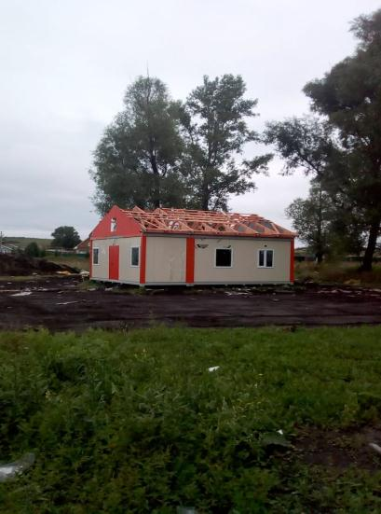
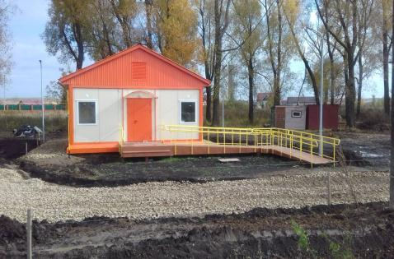
ФАП д.Хлыстово

Slide 9
За отчетный период количество хозяйств в поселении увеличилось на 23
Количество хозяйств в Танайском сельском поселении
Наименование | Танайка | Хлыстово | Колосовка | Итого
 | 01.01.2020 | 01.01.2020 | 01.01.2020 | 01.01.2020
Количество дворов | 927 | 228 | 178 | 1333

Slide 10
Численность населения на 1 января 2020 года возросла на 169 человек
Численность населения
Наименование | Танайка | Хлыстово | Колосовка | Итого
 | 01.01.2020 | 01.01.2020 | 01.01.2020 | 01.01.2020
Всего населения: | 2548 | 720 | 287 | 3555
-трудоспособного | 1489 | 395 | 141 | 2025
-пенсионеров | 526 | 123 | 76 | 725
-детей до 7 лет | 296 | 75 | 39 | 410
-детей от 7 лет до 16 лет | 253 | 85 | 57 | 395

Slide 11
Заседание депутатов Совета поселения

Slide 12
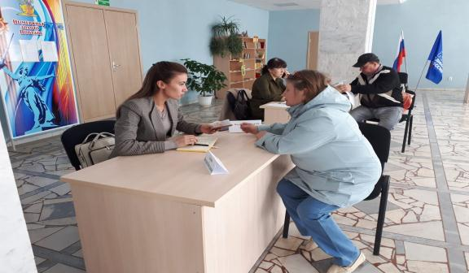
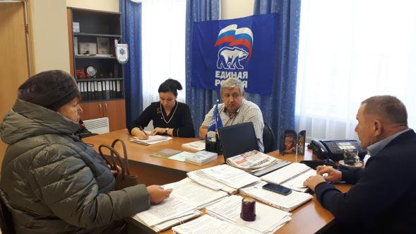
Прием граждан депутатами от партии Единая Россия

Slide 13
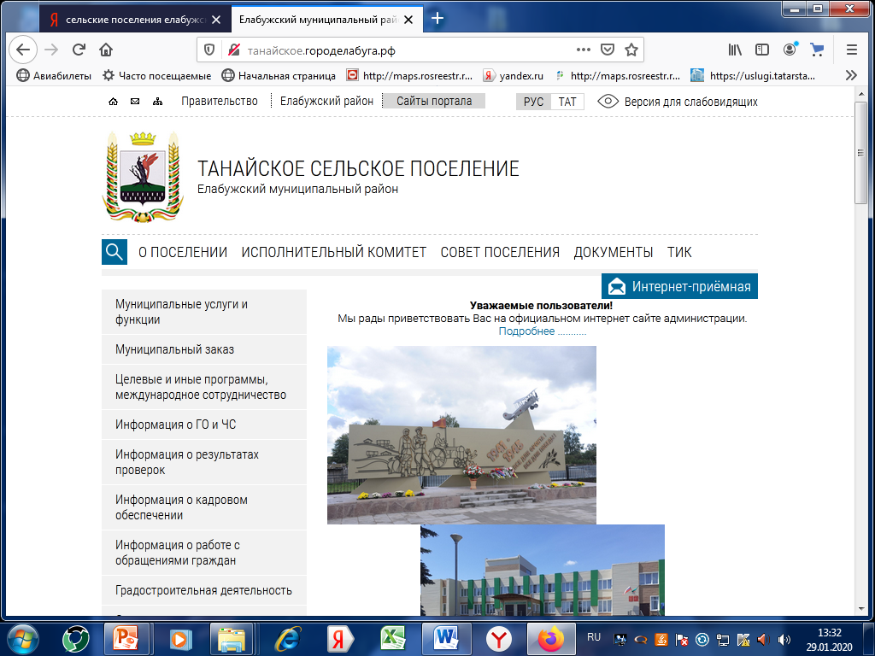

Slide 15
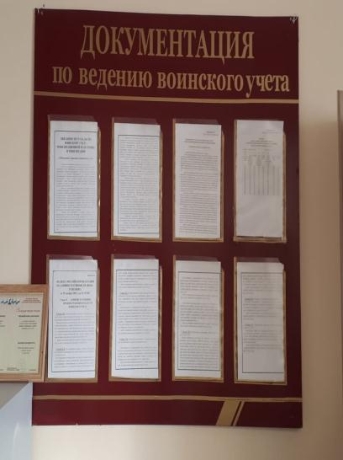

Slide 17
Предоставление муниципальных услуг
Заседания советов депутатов | 19
Принято решений | 39
Выдано справок | 1183
Нотариальные действия | 45
Количество адресов земельных участков, внесенных в ФИАС | 4009
Инвентаризация земельных участков и недвижимости | 2298

Slide 18
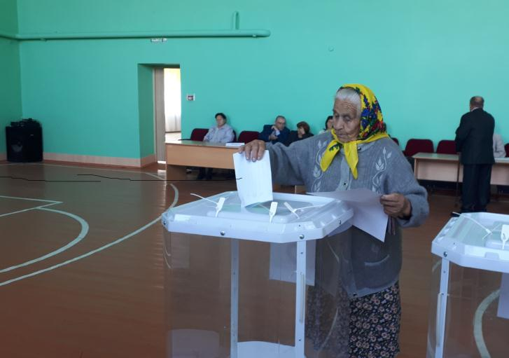
Выборы в Госсовет РТ 6 созыва 08.09.2019г.

Slide 19
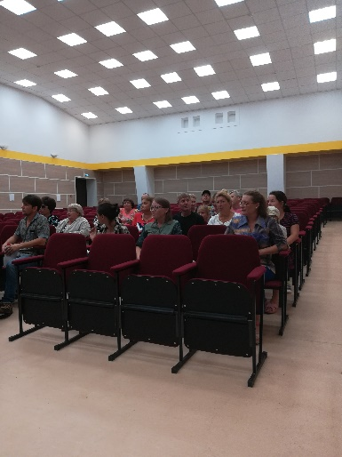
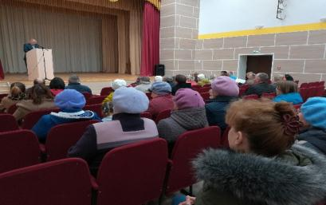
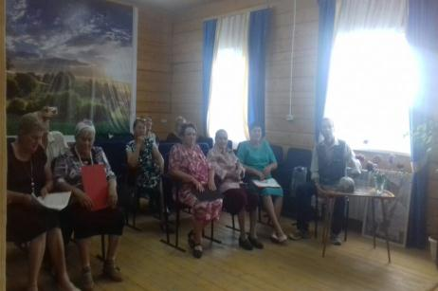
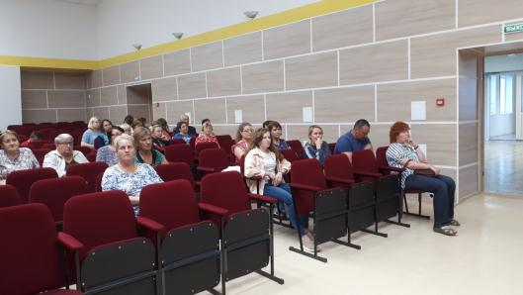
Сход граждан

Slide 20
Исполнение бюджета Танайского сельского поселения Елабужского муниципального района за 2019 год

Slide 21
ДОХОДЫ
Наименование доходов и расходов | План на 2019 г. (тыс.руб) | Исполнение на 2019 г. (тыс.руб) | % Исполнения
Налог на доходы физических лиц | 275,0 | 404,7 | 147
Налог на имущество физических лиц | 450,0 | 612,8 | 136
Земельный налог | 2 556,8 | 3 243,0 | 127
Единый сельскохозяйственный налог | 67,0 | 180,9 | 270
Государственная пошлина | 10,0 | 7,4 | 74
ИТОГО налоговых доходов | 3 358,8 | 4 448,8 | 137
Арендная плата за имущество | 0,0 | 18,6 | 0
Средства от самообложения граждан | 237,5 | 237,5 | 100
ИТОГО неналоговых доходов | 237,5 | 256,1 | 109

Slide 22
РАСХОДЫ
ИТОГО налоговых и неналоговых доходов | 3 596,3 | 4 704,9 | 131
Безвозмездные поступления, в т.ч. | 3 750,6 | 3 750,6 | 100
ВСЕГО ДОХОДОВ | 7 346,9 | 8 455,5 | 115
Общегосударственные вопросы | 2 505,7 | 2 495,6 | 100
Национальная оборона (воинский учет) | 217,9 | 217,9 | 100
Национальная экономика, в том числе: | 2 049,4 | 2 048,3 | 100
Дорожное хозяйство | 720,8 | 720,8 | 100
Программа комплексного развития транспортной инфраструктуры | 1 269,1 | 1 269,1 | 100

Slide 23
Другие вопросы в области национальной экономики | 47,5 | 47,5 | 100
Программа по использованию и охране земель на территории поселения | 12,0 | 10,9 | 91
Жилищно-коммунальное хозяйство, в том числе: | 3 065,9 | 3 058,8 | 100
Коммунальное хозяйство | 304,2 | 304,2 | 100
Благоустройство, в том числе: | 2 761,7 | 2 754,6 | 100
- уличное освещение и тех.обслуживание уличного освещения | 2 324,0 | 2 317,0 | 100
- озеленение | 71,3 | 71,3 | 100
- прочие мероприятия по благоустройству | 222,0 | 221,9 | 100
- содержание кладбищ | 144,4 | 144,4 | 100
Межбюджетные трансферты | 996,7 | 996,7 | 100
ВСЕГО РАСХОДОВ | 8 835,6 | 8 817,3 | 100

Slide 24
По расходам бюджет Поселения за 2019 год исполнен на сумму 8 817,3 рублей или 100 % к плану.

Slide 25
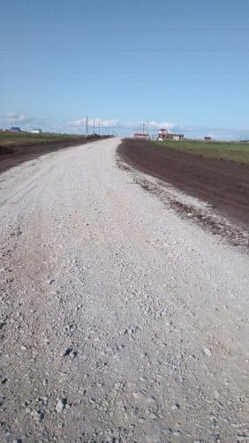
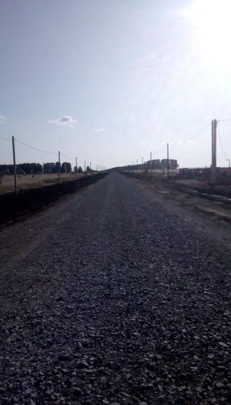
Строительство дороги Колосовка-Хлыстово

Slide 26
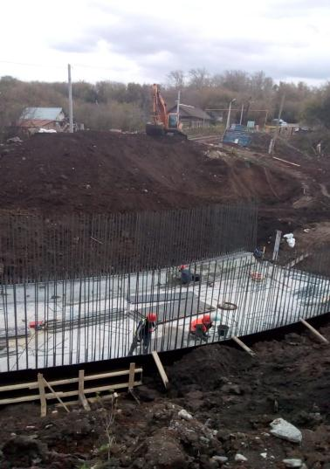
Строительство моста в д.Колосовка

Slide 28
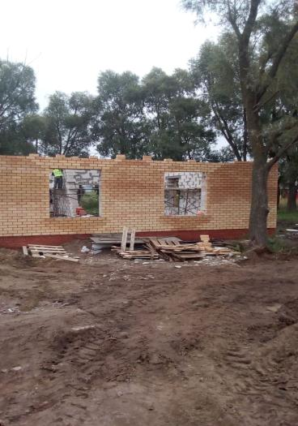
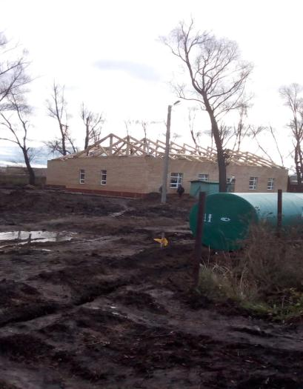
МФЦ д.Хлыстово

Slide 29
ФАП д.Хлыстово

Slide 30
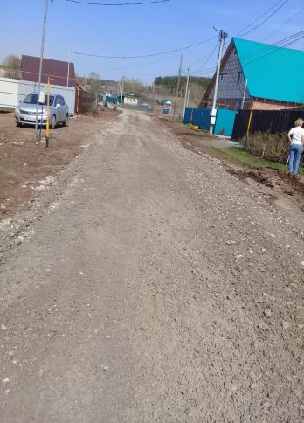
Ощебенение ул.Заречная в с.Танайка

Slide 31
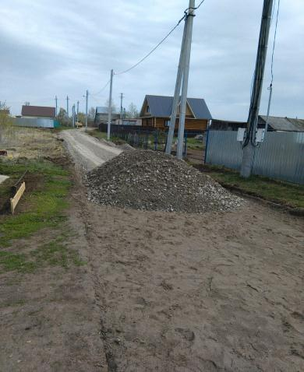
Ощебенение ул.Полевая в с.Танайка

Slide 32
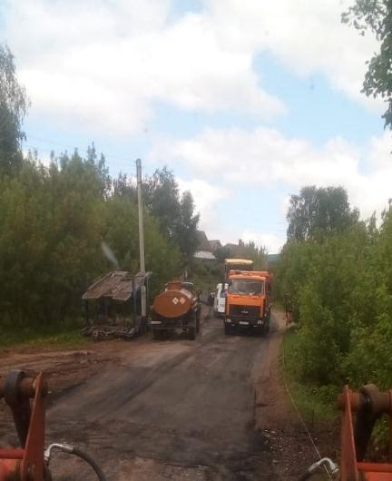
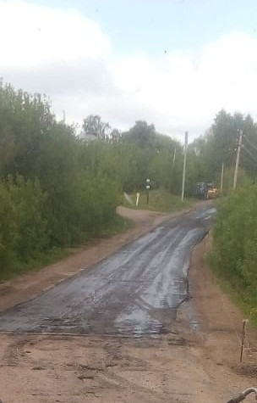
ул.Центральная с.Танайка

Slide 33
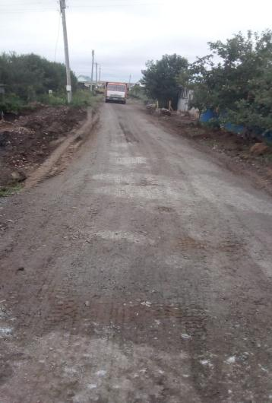
Ощебенение пер.Водопроводный в д.Хлыстово

Slide 34
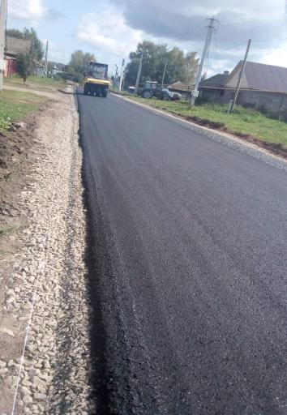
Ул.Центральная д.Колосовка

Slide 35
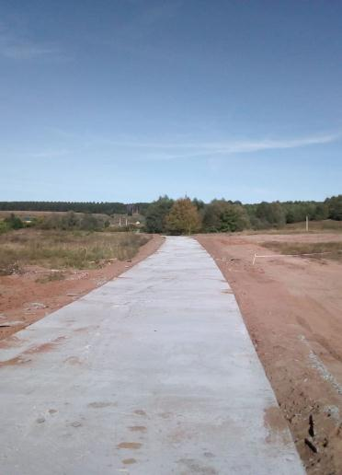
Бетонная дорога к КФХ

Slide 36
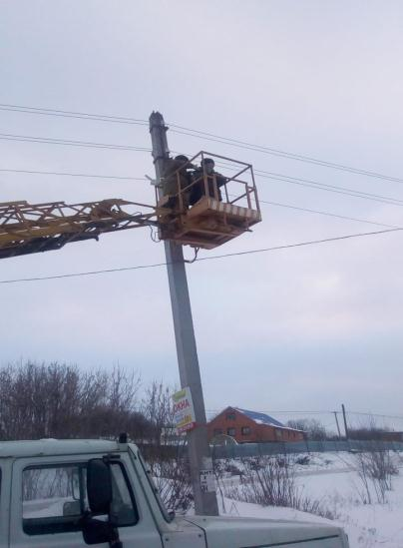
Уличное освещение

Slide 37
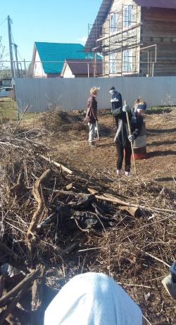
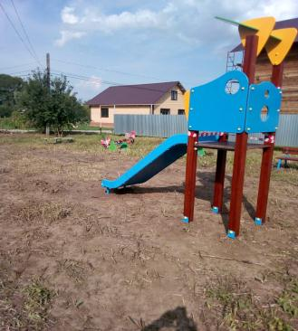
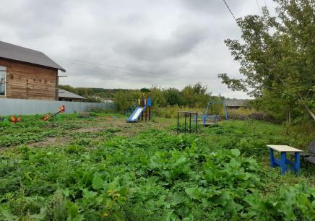
Детская площадка на ул.Заречная с.Танайка

Slide 38
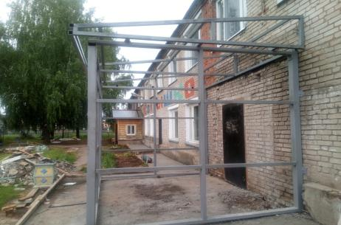
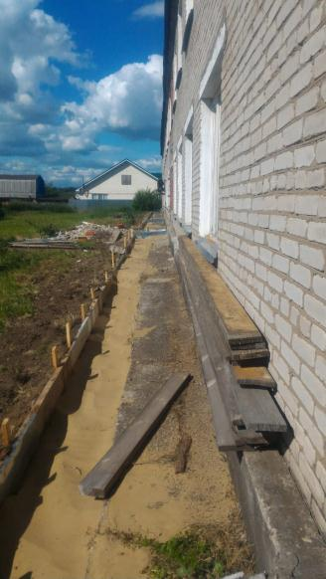
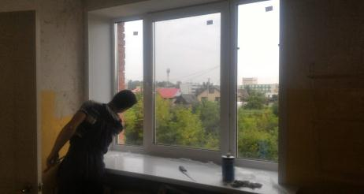
Ремонт детского сада в с.Танайка

Slide 39
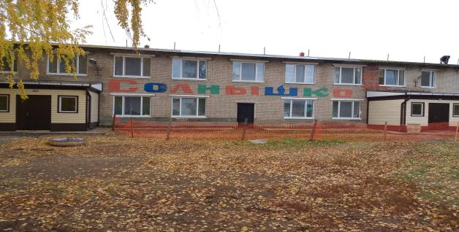
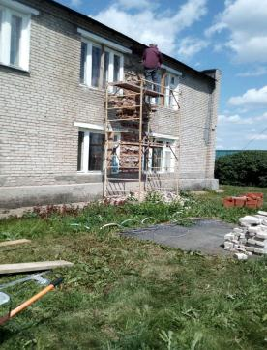
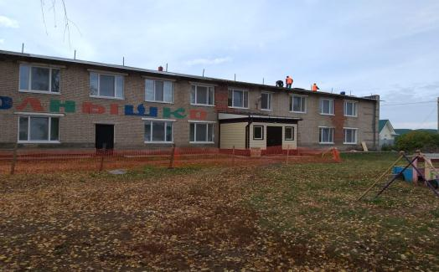

Slide 40
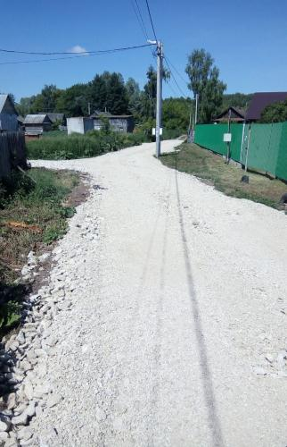
Ощебенение ул.Островная в с.Танайка

Slide 41
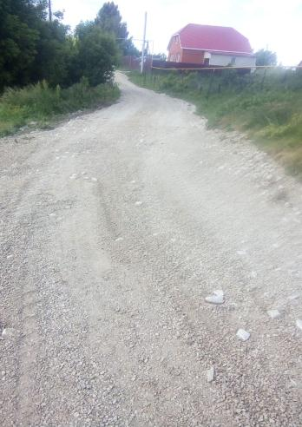
Ощебенение ул.Центральная в д.Колосовка

Slide 42
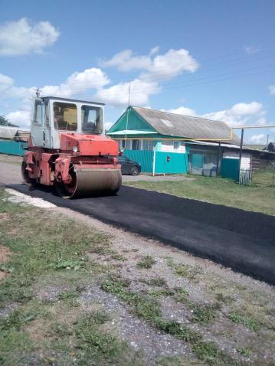
Ямочно-карточный ремонт дороги ул.Набережная д.Хлыстово

Slide 43
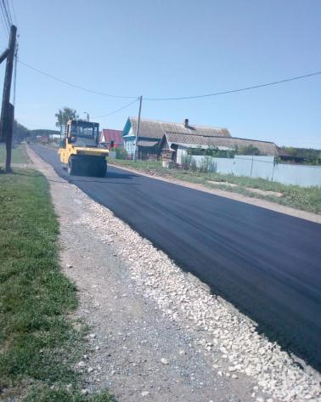
Ямочно-карточный ремонт дороги ул.Центральная с.Танайка

Slide 44
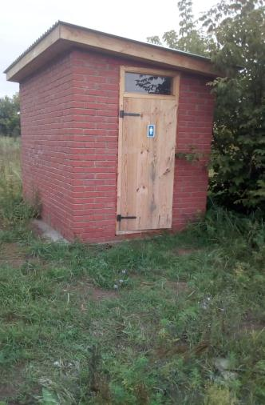
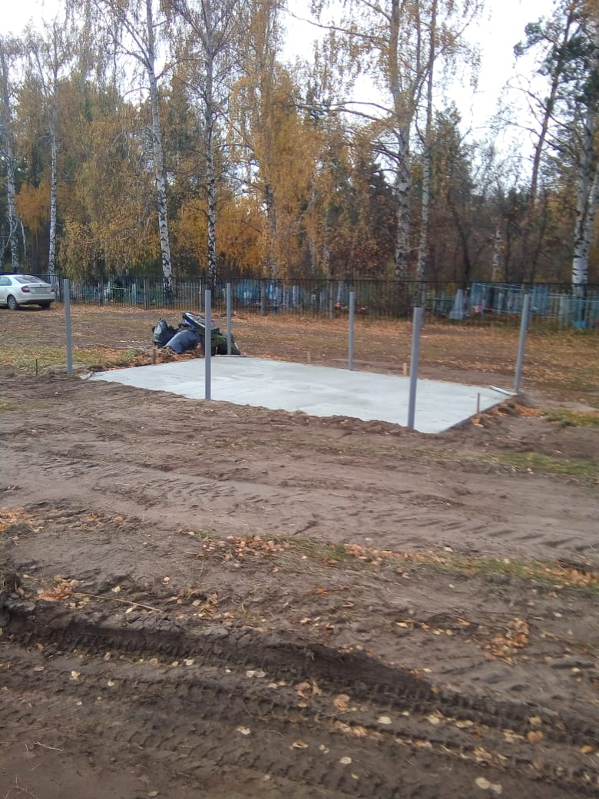
Хозблок и площадка под ТБО возле кладбища в с.Танайка

Slide 45
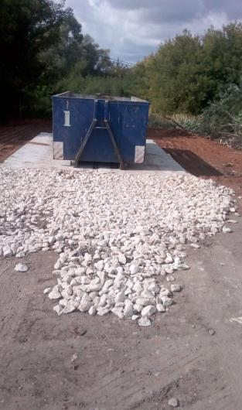
Площадка под контейнер ТБО

Slide 46
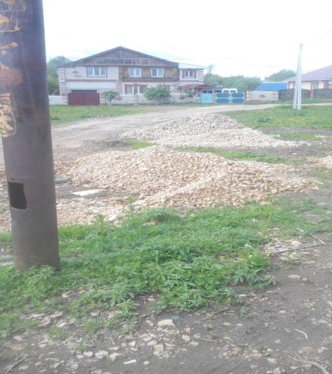
Щебень для отсыпки дорог

Slide 47
Водопровод д.Колосовка

Slide 48
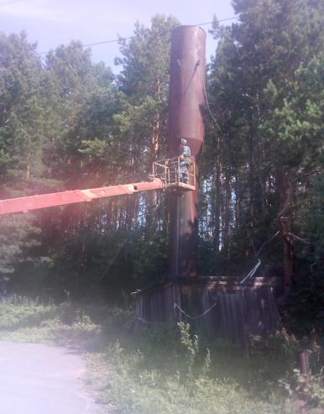
Водоснабжение мкр. «Гора»

Slide 49
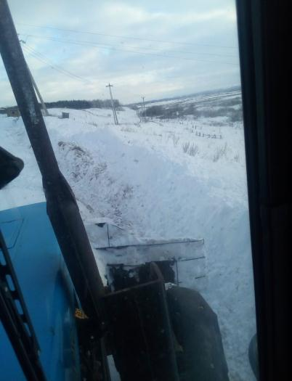
Очистка дорог от снега

Slide 50
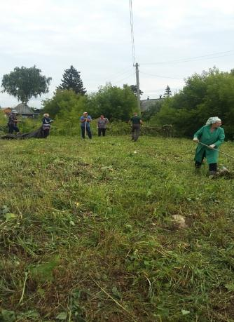
Субботники на территории поселения

Slide 51
ООО «Гринта»

Slide 52
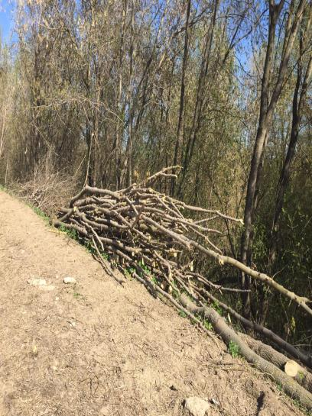
Вырубка деревьев

Slide 53
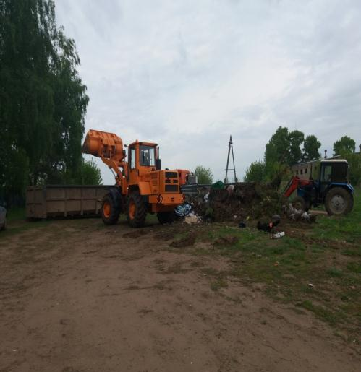
Скашивание травы, уборка территории кладбища

Slide 54
Обелиск Славы в д.Хлыстово

Slide 55
Митинг в честь празднования 74-й годовщины Победы в ВОВ

Slide 56
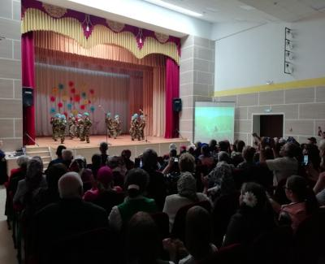
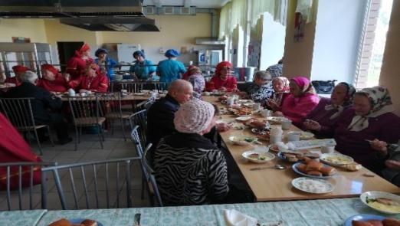

Slide 57
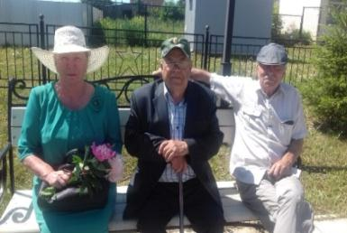
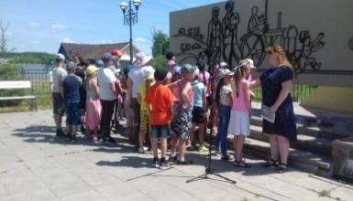
«Вахта памяти и скорби»

Slide 58
Референдум 08.12.2019 г.

Slide 59
СПК «Колос»

Slide 60
КФХ Асхадуллина В.Р.

Slide 61
КФХ Мечта

Slide 62
КФХ Праздников

Slide 63
ООО Агат-М

Slide 64
ФОК с.Танайка

Slide 65
ФОК, бассейн д.Хлыстово

Slide 66
Количество посещений ФОК
за 2019 год
с.Танайка | 6710
д.Хлыстово (бассейн) | 24651
д.Хлыстово (тренажерный зал) | 982
Д.Хлыстово (спортзал) | 1816
Количество обращений в ФАП
за 2019 год
с.Танайка | 6480
д.Хлыстово | 2056
д.Колосовка | 1109

Slide 67
Достижения клубных работников

Slide 68
Спасская барышня-2019

Slide 69
«Луков день»

Slide 70
Сельский дом культуры с.Танайка

Slide 71
Количество мероприятий и посещений
за 2019 год
 | Всего мероприятий | Всего посещений
СДК с.Танайка | 210 | 15195
СДК д.Хлыстово | 208 | 3712
ДК д.Колосовка | 134 | 2269
Всего | 552 | 21176

Slide 72
Мероприятия, проводимые в поселении с.Танайка

Slide 74
д.Хлыстово

Slide 75
Танаевская средняя школа

Slide 76
Детский сад с.Танайка

Slide 77
Библиотеки поселения

Slide 78
ТОС «Полянка»

Slide 80
В план социально-экономического развития поселения и работы исполкома на 2020 год запланированы мероприятия:
организация мероприятий, посвященных к празднованию 75 годовщины Победы в Великой Отечественной Войне;
выборы депутатов местного Совета;
завершение капитального ремонта детского сада в с.Танайка;
строительство врачебной амбулатории в с.Танайка;
строительство фельдшерско-акушерского пункта в д.Колосовка;
продолжить реконструкцию уличного освещения в н.п. Танайка, Колосовка, Хлыстово;

Slide 81
за счет средств самообложения приобретение щебня для отсыпки дороги по улице Центральная, Восточная, Полевая в с.Танайка, по улице Полевая в д.Колосовка, устройство щебеночной дороги к водонапорной башне и благоустройство территории водозаборной скважины по улице Северная в д.Хлыстово;
продолжить работу по газификации микрорайона для многодетных семей;
ощебенение ул.Мира в с.Танайка, ул.Полевая в д.Колосовка, ул.Водопроводная в д.Хлыстово, ремонт асфальтированной дороги ул.Ермазова в с.Танайка.
проектирование и строительство канализационной насосной станции и напорного трубопровода сточных вод от с.Танайка до районных очистных сооружений.

Slide 82
СПАСИБО ЗА ВНИМАНИЕ!

Slide 83
Отчетная сессия Совета Танайского сельского поселения Елабужского муниципального района Республики Татарстан

Slide 84
Информация о законности
и правопорядке на территории Танайского сельского поселения за 2019 год
участковый уполномоченный
Отдела МВД России
по Елабужскому району,
капитан полиции
Зинатуллин Ринат Энуарович

Slide 85
Отчетная сессия Совета Танайского сельского поселения Елабужского муниципального района Республики Татарстан

Slide 86
Руководитель
Елабужского
муниципального района
Республики Татарстан
НУРИЕВ
Рустем Мидхатович

Slide 87
Отчетная сессия Совета Танайского сельского поселения Елабужского муниципального района Республики Татарстан

